Slide 1

Электронные услуги ЗАГС
Прошлое, настоящее, будущее
Е.В. Бойченко, директор по НИОКР

Slide 2

Этапы внедрения электронных услуг ЗАГС
1-й этап: 2010 – 2011 годы. Подача электронной заявки
2-й этап: 2012 – 2014 годы. Интеграция с www.gosuslugi.ru
3-й этап: 2013 – 2014 годы. Интеграция с МФЦ.
Электронные заявления.
Региональные сервисы СМЭВ
4-й этап: 2014 – 2015 годы. Унифицированный
электронный сервис СМЭВ
5-й этап: 2015 – 2016 годы. Подача электронных запросов,
заявлений, работа с актовой
записью в форме электронного
документа, электронные
платежи

Slide 3



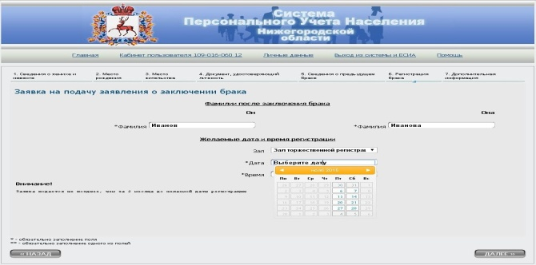



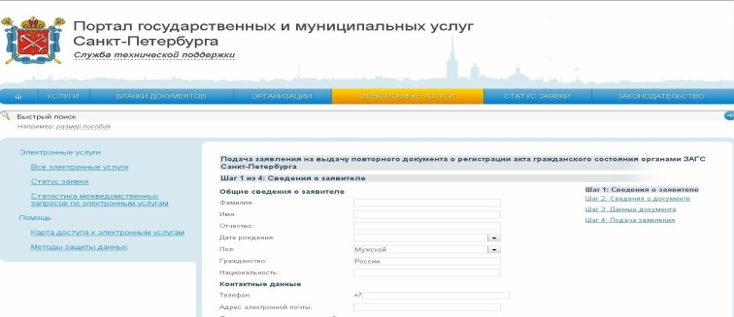



Электронные услуги. Первый этап
Подача электронных заявок на регистрацию АГС и получение повторных документов
Бронирование времени на регистрацию брака
Запись на прием
Информирование о ходе оказания услуги
Региональная СПД
Региональный портал ЗАГС Нижегородской области
Портал госуслуг Санкт-Петербурга
Ведомственная АИС ЗАГС

Slide 4


Первый этап. Успехи и проблемы
Активная позиция граждан: в отдельных регионах 20 процентов актов гражданского состояния регистрировалось на основе электронных заявок
Юридическая недоработка: в действующей редакции закона № 143-ФЗ от 15.11.1997 года «Об актах гражданского состояния» не было упоминания о возможности предоставления услуг в электронном виде органами ЗАГС

Slide 5


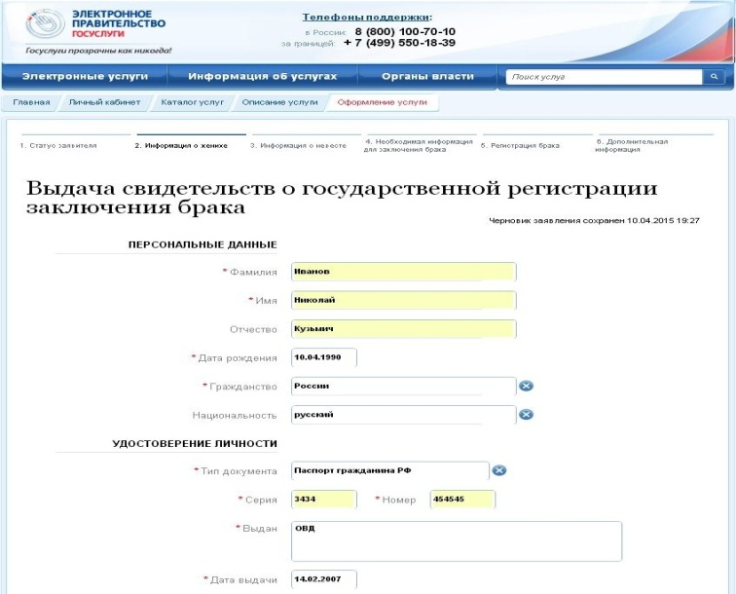

Электронные услуги. Второй этап
Подача электронных заявок на регистрацию АГС и получение повторных документов
Бронирование времени на регистрацию брака
Запись на прием
Информирование о ходе оказания услуги
РСМЭВ
www.gosuslugi.ru
Ведомственная АИС ЗАГС

Slide 6



Второй этап. Успехи, особенности, проблемы
Услуги органов ЗАГС внедрены как компоненты электронного правительства и повсеместно используются гражданами
Отсутствие единого стандарта на услуги органов ЗАГС. Не стандартизирован перечень услуг, формы электронных заявлений, а также этапы предоставления государственной услуги
Отсутствие межрегионального юридически значимого электронного взаимодействия органов ЗАГС.
Время оказания ряда переведенных в электронный вид услуг объективно увеличивается до нескольких месяцев

Slide 7






Электронные услуги. Третий этап
Использование единых расписаний бронирования времени для МФЦ, портала и очного обслуживания
Использование платежных систем региональных банков
Подача электронных заявлений
Внедрение региональных сервисов СМЭВ
МФЦ
Органы социальной защиты населения
Р-сведения
РСМЭВ
Ведомственная АИС ЗАГС
Портал госуслуг Санкт-Петербурга

Slide 8
Третий этап. Успехи, проблемы
Создание единых расписаний бронирования времени и записи на прием для МФЦ, ПГУ и очного обслуживания
Внедрение сервисов автоматического поиска мест хранения первых экземпляров записи акта
Работа с двумя личными кабинетами, подписание электронных заявлений простой ЭП
Предоставление Р-сведений в органы соцзащиты населения, жилищные органы, службу судебных приставов
Отсутствие единых стандартов работы с МФЦ как на технологическом, так и на организационном уровнях

Slide 9




Электронные услуги. Четвертый этап
Варианты сведений
В объеме справки
В объеме свидетельства
В объеме выписки
Сведения о наличии записи акта
ФСМЭВ
Ф-сведения
Ведомственная АИС ЗАГС

Slide 10
Четвертый этап. Успехи и проблемы
Распоряжение Министерства юстиции РФ от 12.11.2014 года № 1783-р «Об утверждении описания форматов сведений и формата электронного сервиса предоставления информации об актах гражданского состояния, необходимой для оказания государственных услуг, требующих межведомственного взаимодействия»
Пассивность органов государственной власти при разработке и тестировании сервиса

Slide 11


Электронные услуги. Пятый этап
Работа в двух личных
кабинетах
Использование простой и усиленной квалифицированной ЭП
Обеспечение возможности подачи заявления одним лицом очно, вторым через ЕПГУ
Электронные платежи и обработка информации ГИС ГМП
МФЦ
ФСМЭВ
www.gosuslugi.ru
Ведомственная АИС ЗАГС

Slide 12





Передача записи акта в форме электронного документа в орган ЗАГС другого региона
Сейчас
До 6 месяцев
Сотрудник ЗАГС
Счастливый гражданин
Запись АГС
Запись АГС
ФСМЭВ
Ведомственная АИС ЗАГС
Ведомственная АИС ЗАГС

Slide 13
Требования к форматам сведений, вносимых в записи актов гражданского состояния, которые составлены в форме электронных документов
Общие требования к записи акта гражданского состояния, составленной в форме электронного документа
Требования к структуре записи акта гражданского состояния, составленной в форме электронного документа
Требования к реквизитам записи акта гражданского состояния, составленной в форме электронного документа
Требования к внесению изменений, исправлений и сведений в запись акта гражданского состояния, составленной в форме электронного документа
Запись АГС

Slide 14

Пятый этап. Важно
Не потерять наработки четырех этапов
В короткие сроки утвердить «Требования к форматам сведений, вносимых в записи актов гражданского состояния, которые составлены в форме электронных документов»
Использовать опыт разработчиков, полученный при интеграции с ГИС ГМП

Slide 15
Пятый этап. Проблемы
Отсутствие полных ретроконвертированных данных в электронных архивах органов ЗАГС создает трудности по автоматизированному поиску первых экземпляров записей актов, находящихся в другом регионе

Slide 16
ЗАО ИВЦ ИНСОФТ - разработчик электронных услуг органов ЗАГС
Провел работы по всем направлениям 4-х этапов электронных услуг ЗАГС в 38 регионах
Явился пионером внедрения электронных услуг ЗАГС на примере Нижегородской области и Санкт-Петербурга
Развивает комплексное решение МАИС ЗАГС с гибкой архитектурой и масштабируемостью
Выступил разработчиком – экспертом документа «Требования к форматам сведений, вносимых в записи актов гражданского состояния, которые составлены в форме электронных документов»
Готов выполнить работы 5-го этапа в 2015 году

Slide 17
Основные преимущества МАИС ЗАГС
Работает на единой региональной базе данных в реальном масштабе времени в 15-ти субъектах РФ, в Санкт-Петербурге с 2002 года
Работает в смешанной архитектуре с единой региональной базой данных в 23-х субъектах РФ
Использует Web интерфейс, эффективно эксплуатируется при одновременной работе более 400 пользователей на единой региональной базе данных большого объема
Эффективно масштабируется до объемов базы данных 35 млн. записей актов гражданского состояния, в том числе 25 млн. записей, хранящих ретроконвертированные образы

Slide 18



Электронные услуги ЗАГС. Светлое будущее
Свидетельство о браке в электронном виде

Slide 19

Бойченко Елена Витальевна, директор по НИОКР,
ev@insoft.ru

